Slide 1

誤りパターン埋込み型ステガノグラフィにおける画質劣化の評価
福岡研究室
J0929 索手一平

Slide 2

研究概要
ステガノグラフィとは
データを別の媒体に埋め込む技術，研究の総称．
研究対象
テキスト情報を画像に埋め込むステガノグラフィ
目的
誤りパターン埋め込み法における画質劣化と埋め込み率のトレードオフ関係を明らかにする
テキスト情報
埋め込み
Notes:
目的１
誤りパターン埋め込み法におけるテキスト情報埋め込み時の画質劣化と埋め込み率のトレードオフ関係を実験的に明らかにする．
目的２
Shalkwijkの数え上げ符号を用いた誤りパターンの動的な生成手法の提案．

Slide 3
LSB法
1 | 1 | 1
埋め込みたいデータ
（１１１）₂
置き換える
0 | 0 | 0 | １ | 0 | 1 | 1
LSB平面
1 | 1 | 1
特徴
LSBが変化しやすい 誤り率が高い

Slide 4
誤りパターン埋め込み法
0
0
0
0
0
1
0
0
⊕
⊕
⊕
⊕
⊕
⊕
⊕
⊕
埋め込みたいデータ
（１１１）₂
0
0
0
1
0
1
1
LSB平面
変換
⊕
（１００００００）₂
誤りパターン
(111)₂に対応する
誤りパターン
（1００００００）_{２}
⊕
埋め込みたいデータ
（１１１）₂
誤りパターン
（１００００００）₂
1
0
0
1
0
1
1
1 | 0 | 0 | 1 | 0 | 1 | 1
LSB平面
0 | 0 | 0 | 1 | 0 | 1 | 1
特徴
LSBが変化しにくい → 誤り率が低い
冗長なビット列 → 埋め込み率が低い
特徴
LSBが変化しにくい 誤り率が低い
より長いビット列 埋め込み率が低い
Notes:
誤りパターンの説明部分をもっとわかりやすくいえないか？
冗長→より長い
ハミング重みが….→ 1の数が少ない
例を添えて言うのもあり
100は悪い例、これで排他的論理和をとればいいじゃん！
111を使う

Slide 5
誤りテーブルを用いた変換
埋め込みデータ
誤りパターンテーブル
誤りパターン
１００
0001000
埋め込みデータ | 誤りパターン
000 | 0000000
… | …
100 | 0001000
… | …
111 | 1000000
参照
決定
問題点
メモリ制約の大きい環境での実装が困難

Slide 6
Shalkwijkの数え上げ符号とは
０
２進数列x
長さ：n，ハミング重み：k
10進数i(x)
１
〜
割り当て
（０００…０１１）₂
（０００…１０１）₂
〜
（１１０…０００）₂
n=4, k=2の場合の割り当て表
i(x) | x | i(x) | x
0 | 0011 | 3 | 1001
1 | 0101 | 4 | 1010
2 | 0110 | 5 | 1100
長さ ;n
ハミング重みk

Slide 7
実験手順
前提条件
メッセージはほぼ等確率で発生する8ビットコードの列
概要図
MSE : 平均二乗誤差，MAX : 最大ピクセル値（255）
メッセージ
生成器
誤りパターン
変換器
埋め込み前画像
⊕
PSNR値，誤り率
計算器
PSNR値
誤り率
d : 異なるLSBの数，n : 画像の総ピクセル数
埋め込み前画像
埋め込み後画像
Notes:
一つにまとめる
文章いらない，画像をバンと貼ってその流れに沿って説明する
誤り率の式などは済に書いておくのも有り

Slide 8
実験結果（１）
使用した画像
サイズ：256×256px
フォーマット：8bitグレイスケールビットマップ
SIDBA標準画像のLenna
誤りパターンの範囲
8bit〜128bit
8bitごとに算出
Lenna.bmp

Slide 9
実験結果（２）
Notes:
PSNR値は50db以上で高画質であると言われており，すべての埋め込み率においてPSNRが50dbを越えていることからLSBを変化させただけでは画像の劣化があまりないことがあまり起こらないことがわかります．
また，埋め込み率が20%を下回ったあたりからは誤り率が上凸向きに減少しており20%以上とは変化の仕方が変わっているということがわかりました．

Slide 10
今後の予定
128bit以上の誤りパターンでのデータの採取
さまざまな画像でのデータの採取
LSB以外へのデータの埋め込み
SSIMを用いた評価
Notes:
いらない

Slide 11


画像比較
元画像
誤りパターン長8bit
誤りパターン長128bit

Slide 12
誤り率
概要
LSBの変化率
計算式
d : 異なるLSBの数，n : 画像の総ピクセル数

Slide 13
PSNR
概要
ピーク信号対雑音比の略称
ピクセルの最大値と劣化をもたらすノイズ（変化したビット数）の比率
40db以上で見分けが付かないとされる
計算式
MAX_{I} : 最大ピクセル値（255），MSE : 平均二乗誤差

Slide 14
SSIM
概要
Structural Similarityの略
「輝度」，「コントラスト」，「画像中に写っているオブジェクトの構造」のそれぞれを比較し算出
PSNRに比べ主観評価との相関が高い

Slide 15
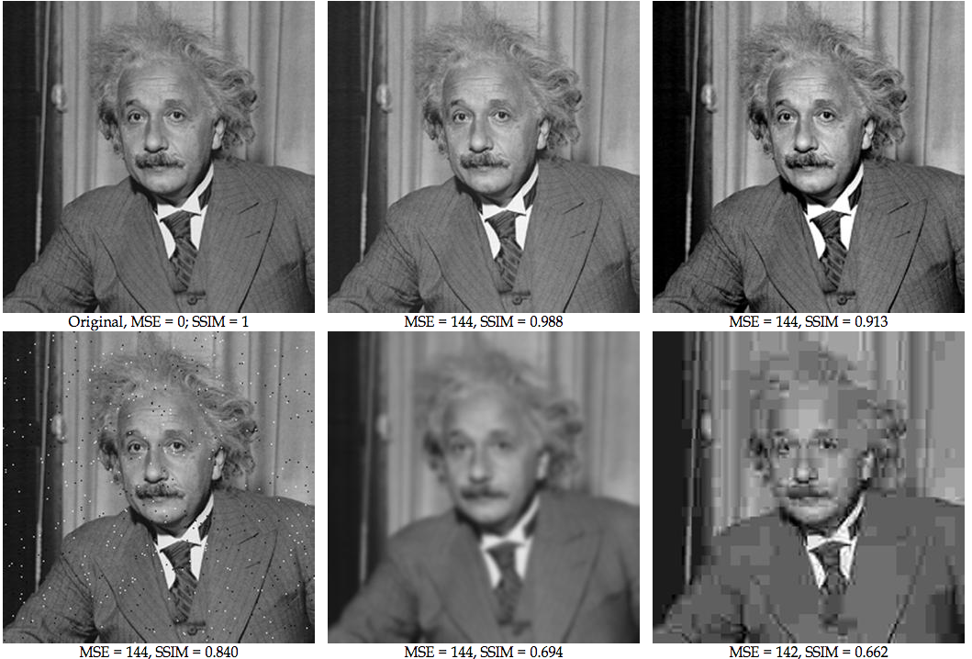

Slide 16
提案手法
i(x) ： 埋め込みデータ
x ： 誤りパターン
n=4, k=0
n=4, k=1
n=4, k=2
0 → 1
i(x) | x
0 | 0000
i(x) | x
0 | 0001
1 | 0010
2 | 0100
3 | 1000
i(x) | x
0 → 1 | 0001
1 → 2 | 0010
2 → 3 | 0100
3 → 4 | 1000
i(x) | x | i(x) | x
0 → 5 | 0011 | 5 → 8 | 1001
1 → 6 | 0101 | 6 → 9 | 1010
2 → 7 | 0110 | 7 → 10 | 1100
1 → 2
i(x) | x | i(x) | x
0 | 0011 | 3 | 1001
1 | 0101 | 4 | 1010
2 | 0110 | 5 | 1100
2 → 3
3 → 4
4 → 5
Notes:
いらない 後ろに回す

Slide 17
LSB法
概要
テキスト情報のバイナリを画像のLSB平面と置き換える
特徴
LSBが変化しやすい → 誤り率が高い
0
0
0
1
0
1
1
LSB平面
埋め込みデータ
1 | 1 | 1
1
1
1
1
0
1
1
Notes:
図については言わなくていい（もっとシンプルに

Slide 18
誤りパターン埋め込み法
0
0
0
0
0
1
0
0
概要
テキスト情報のバイナリを誤りパターンに変換し，誤りパターンとLSB平面の排他的論理和をLSB平面に埋め込む
特徴
LSBが変化しにくい → 誤り率が低い
冗長なビット列 → 埋め込み率が低い
⊕
⊕
⊕
⊕
⊕
⊕
⊕
⊕
0
0
0
1
0
1
1
LSB平面
⊕
(111)₂に対応する
誤りパターン
（1００００００）_{２}
1
0
0
1
0
1
1
Notes:
誤りパターンの説明部分をもっとわかりやすくいえないか？
冗長→より長い
ハミング重みが….→ 1の数が少ない
例を添えて言うのもあり
100は悪い例、これで排他的論理和をとればいいじゃん！
111を使う

Slide 19
Shalkwijkの数え上げ符号とは
概要
長さｎ，ハミング重みkの２進数列xの集合に対し，一意の１０進数i(x)を
の範囲で割り当てる符号化手法
n=4, k=2の場合の割り当て表
i(x) | x | i(x) | x
0 | 0011 | 3 | 1001
1 | 0101 | 4 | 1010
2 | 0110 | 5 | 1100

